Slide 1
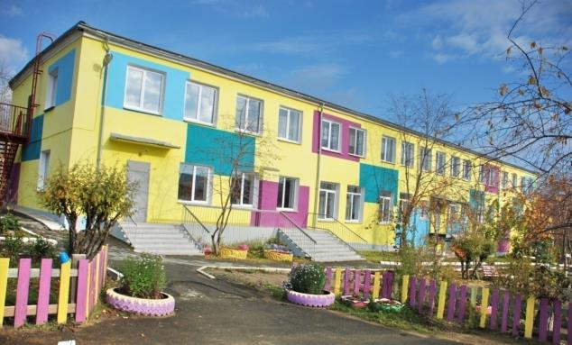
«Воспитываем гражданина и патриота»
Опыт работы
МАДОУ детский сад №3 «Светлячок»
по внедрению современных форм работы
в ВОП, направленных на гражданско-патриотическое воспитание дошкольников

Slide 2
Цель: Актуализировать в ДОУ работу по патриотическому воспитанию дошкольников.
Задачи:
прививать любовь и бережное отношение к своему городу, улице, на которой живёт ребёнок, к природе уральского края;
воспитывать чувство особой гордости за историю своей страны, чтить традиции;
прививать уважение к культурному багажу предыдущих поколений;
прививать толерантность к разным чертам национального характера;
воспитывать самоуважение, которое является неотъемлемой частью самосознания гражданина, ответственность и гордость за достижения страны
воспитывать уважительное отношение к представителям других народов, а также своим сверстникам, родным и окружающим людям;
формирование элементарных знаний о правах человека.

Slide 3
РППС в ДОУ способствующая гражданско-патриотическому воспитанию дошкольников
ПОЗНАВАТЕЛЬНАЯ и
ХУДОЖЕСТВЕННАЯ
ЛИТЕРАТУРА
НАСТОЛЬНЫЕ
ИГРЫ
ПРЕДМЕТЫ
НАРОДНО-ПРИКЛАДНОГО
ИСКУССТВА
СЮЖЕТНО –
РОЛЕВЫЕ ИГРЫ
СИМВОЛИКА
РОССИИ и
г. КИРОВГРАДА
ЦЕНТР «РАСТЕМ ПАТРИОТАМИ»
ПРИЗЕНТАЦИИ
ВИДЕОРОЛИКИ
ПРЕДМЕТЫ
БЫТА
КУКЛЫ в НАЦИОНАЛЬНЫХ
КОСТЮМАХ
МАКЕТЫ
КАРТА
УРАЛА и РОССИИ
ГЛОБУС
ИЛЛЮСТРАТИВНЫЙ
МАТЕРИАЛ
ФОТОАЛЬБОМЫ

Slide 4
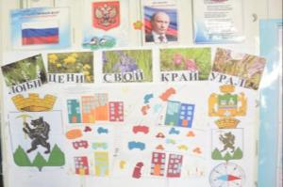
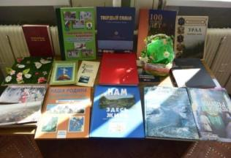
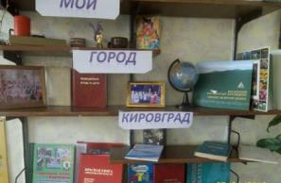
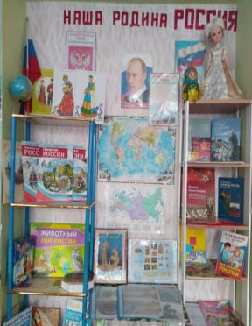
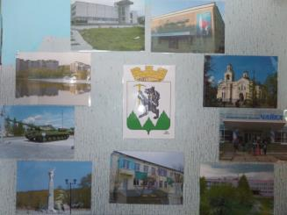
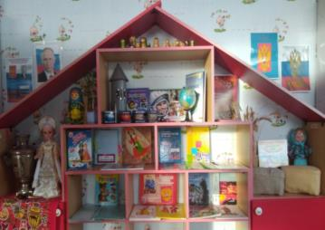
Центр «Растем патриотами»
в дошкольных группах ДОУ

Slide 5
Формы работы с дошкольниками используемые в ВОП ДОУ,
направленные на гражданско-патриотическое воспитание
ИНТЕЛЛЕКТУАЛЬНЫЕ
ИГРЫ
ЭКСКУРСИЯ
ВЫХОДНОГО
ДНЯ
АКЦИИ
ИГРА - ПУТЕШЕСТВИЕ
ФОРМЫ
РАБОТЫ
МИНИ - МУЗЕИ
ИГРОВЫЕ
ТЕХНОЛОГИИ
ПРОЕКТЫ
МАСТЕР - КЛАСС
ТЕХНОЛОГИЯ
ЛЕПБУК
LEGO- ТЕХНОЛОИЯ
ФЛЕШМОБ
КВЕСТ -ИГРА
БЛАГОТВОРИТЕЛЬНЫЕ
ВЫСТУПЛЕНИЯ

Slide 6
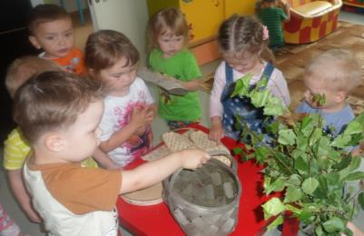
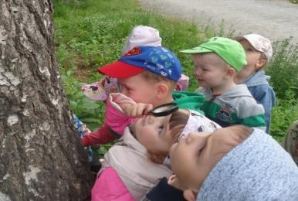
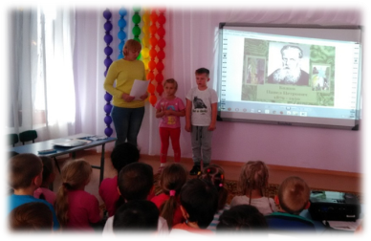
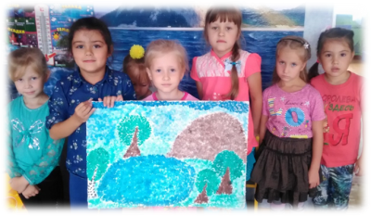
Творческий проект в младшей группе
«Березы, русские березы…»
Хороши лапти с берёзовым лукошком…
Исследовательская деятельность -
Творческий проект в подготовительной группе
«Когда говорят о России, я вижу свой синий Урал»
Творческая мастерская
«Вековая красота Урала»
Презентация «Сказки и сказы П. Бажова»

Slide 7
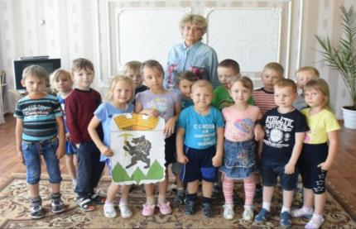
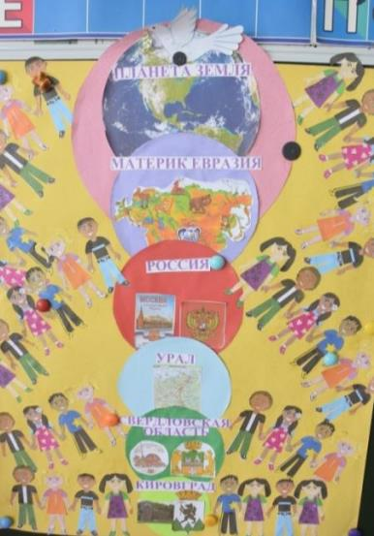
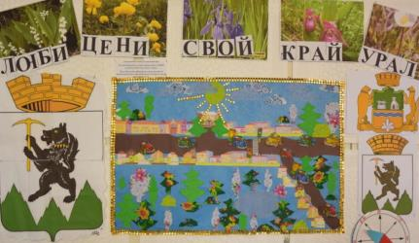
Творческий проект в старшей группе
«Путешествие по родному краю»
Герб Кировграда сложили из пазлов
Творческая мастерская - коллаж
«Люби цени свой край…»
Творческий коллаж
«Дружат дети всей Земли»

Slide 8
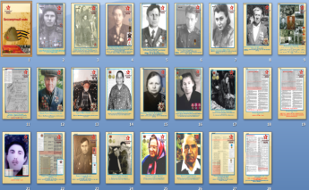
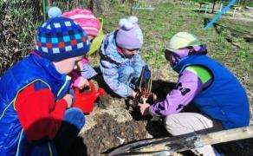
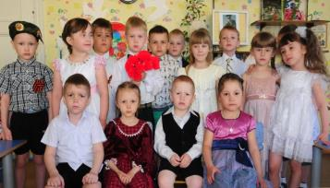
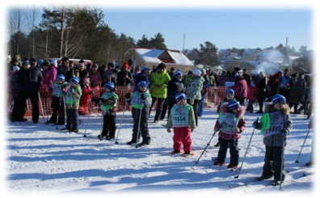
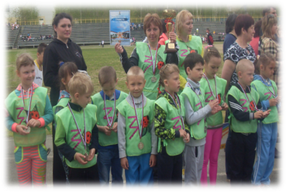
Участие в АКЦИЯХ
Всероссийская АКЦИЯ «Сирень Победы»
Международная
Акция «Бессмертный полк»
Всероссийская АКЦИЯ «Красная гвоздика»
Участие в спортивных АКЦИЯХ
Городская легкоатлетическая
эстафета МИРА – 2017
Всероссийская АКЦИЯ «Лыжня России - 2017»

Slide 9
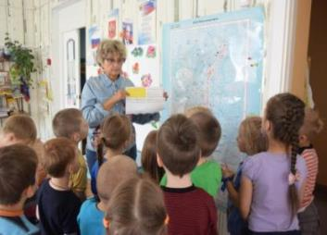
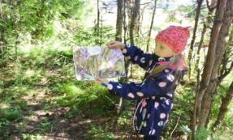
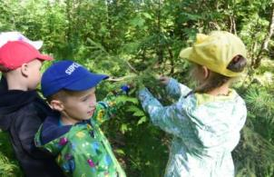
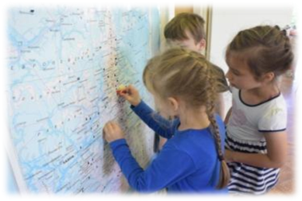
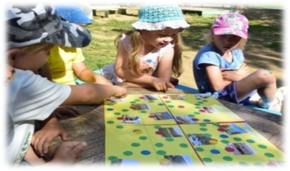
Квест – игра «Знатоки родного края»
Станция
«Интересный вопрос»
Так начинается квест-игра
Станция «Удивительное рядом»
Экспериментально-исследовательская деятельность
Игра – «Путешествие по карте области»
Игра «Путешествие по Кировграду»

Slide 10
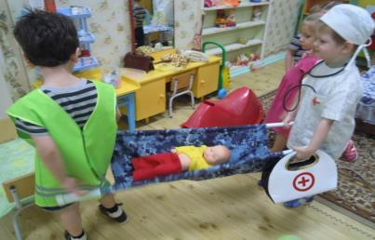
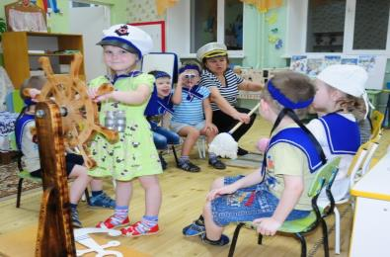
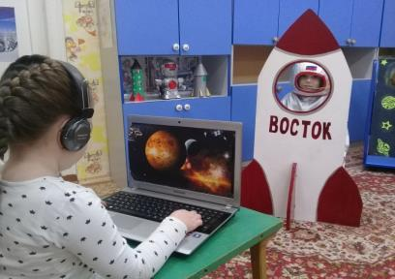
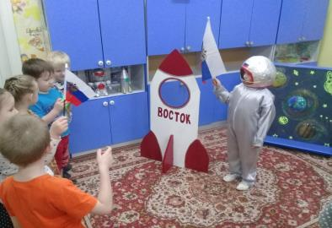
Гражданско-патриотическое воспитание по средством сюжетно-ролевых игр
Будущее МЧС города Кировграда
Военно-морская флотилия России
Центр управления полётами РФ
Встреча Российских космонавтов

Slide 11
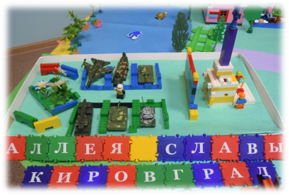
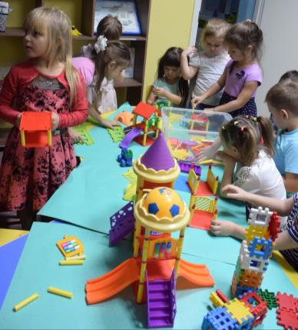
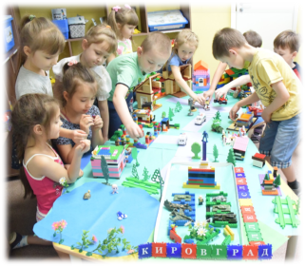
Технология LEGO-конструирование в ВОП ДОУ
«Город в котором с тобой мы живем…»
«Новая дворовая площадка
в моем городе»

Slide 12
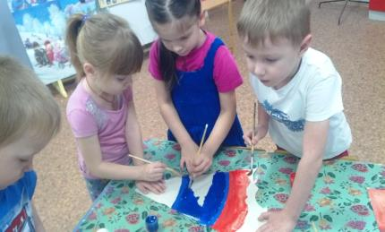
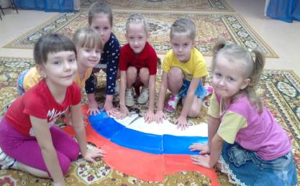
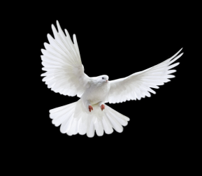
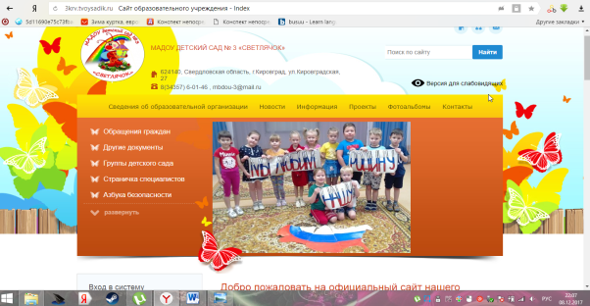
Патриотический ФЛЕШМОБ в ДОУ
Создание пазла «Контур РФ»
Сборка общего пазла
ФЛЕШМОБ с хештегом «МЫ ЛЮБИМ НАШУ РОДИНУ» на сайте МАДОУ детский сад № 3

Slide 13
Взаимодействие с социальными партнёрами в вопросах патриотического воспитания в ДОУ
ВИСИМСКИЙ
ЗАПОВЕДНИК
МАУ ДО «ЦДТ»
ГАУ «КЦОН «ИЗУМРУД»
МАУ ДО «ЦДТ»
ИСТОРИКО-
КРАЕВЕДЧЕСКИЙ
МУЗЕЙ
МАДОУ
детский сад №3
«Светлячок»
КЦ БИБЛИОТЕКА
ДХШ
ДМШ
УПРАВЛЕНИЕ
ФИЗИЧЕСКОЙ КУЛЬТУРОЙ
МКУК «ЦКС»
АО «КЗТС»

Slide 14
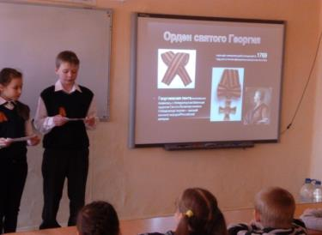
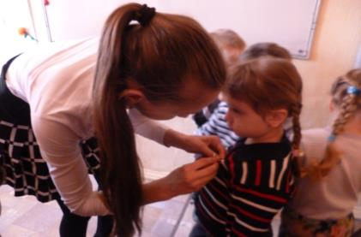
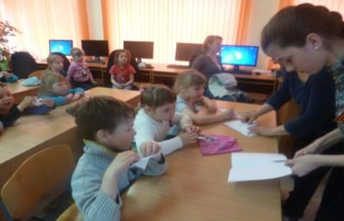
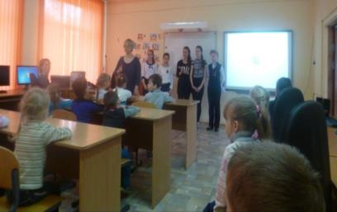
Участие в презентациях в МАОУ СОШ № 1
Презентация- «Георгиевская ленточка»
Презентация «Символика ВОВ»

Slide 15
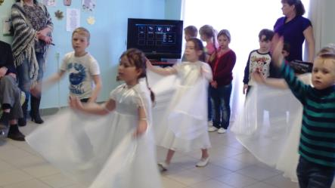
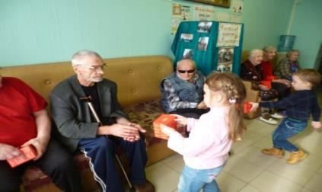
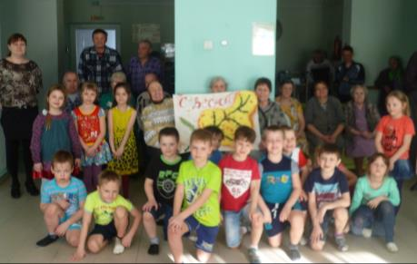
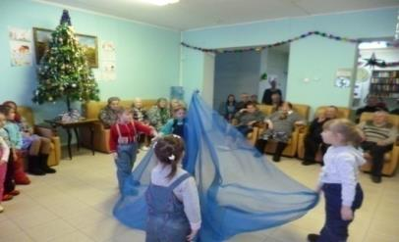
Благотворительный концерт и поздравления для пожилых людей ГАУ «КЦОН «Изумруд»
Поздравления Днём Победы -2017
Подарки для пожилых людей
С праздником 8 Марта – 2017
Поздравляем с Рождеством 2017

Slide 16
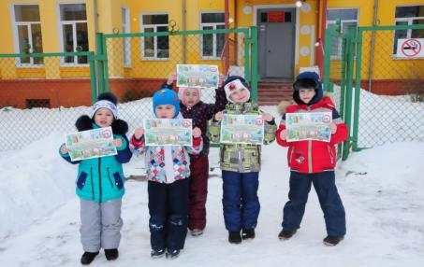
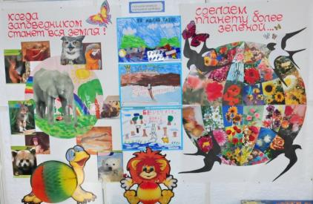
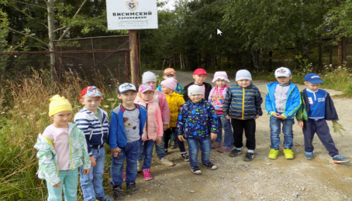
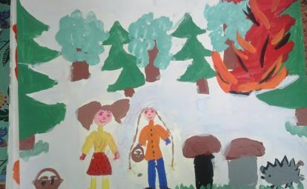
Взаимодействие с Висимским заповедником
Акция - «Сохраним елочку»
Творческая мастерская - коллажи экологической направленности
Участие в конкурсе рисунков
«Лесным пожарам – нет»
Целевые экскурсии в Висимский заповедник

Slide 17
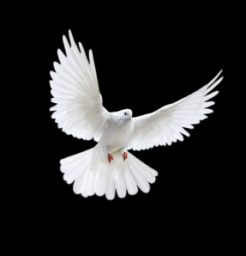
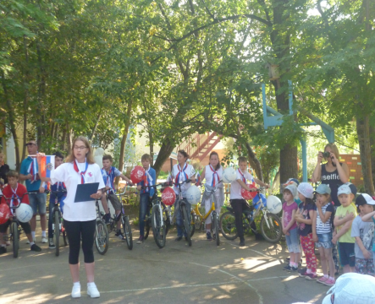
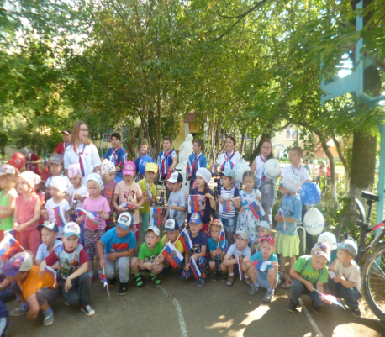
Взаимодействие с МАУ ДО МКУК «ЦКС»
велопробег в честь ДНЯ РОССИЙСКОГО ФЛАГА
на территории МАДОУ детский сад №3 «Светлячок»
22 августа 2017 года
ДЕНЬ РОССИЙСКОГО ФЛАГА

Slide 18
Взаимодействие с МАУ ДО «ЦДТ»
Муниципальный конкурс «Я бы инженером стал…»
Соревнования - «Я бы инженером стал…»

Slide 19
Взаимодействие ДОУ с семьёй в вопросах патриотического воспитания дошкольников
Вместе с мамой, вместе с папой разработали проект, много нового узнали и друзьям все рассказали….
Презентация проекта «Улица, на
которой я живу»
Презентация проекта «Мой папа
– металлург»

